Slide 1
Тема. Угорщина в 1920-1930-ті роки

Slide 2
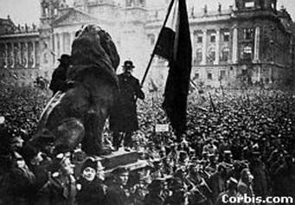
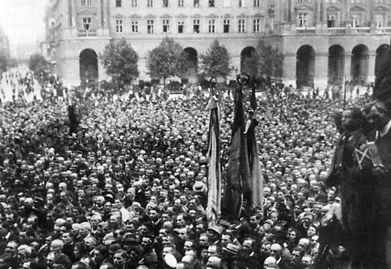
Революція 1918 року
Світова війна значно прискорила національні рухи у воюючих країнах, зокрема в угорській частині Австро-Угорської імперії. Поразки на фронтах вивели на вулиці міст тисячі людей під гаслами невідкладного виходу з війни та відокремлення від Австрії.
Демонстрація 29 жовтня 1918 р. в Будапешті переросла в збройне повстання. Влада перейшла до Національної ради, більшість якої належала соціал-демократам та лібералам.

Slide 3
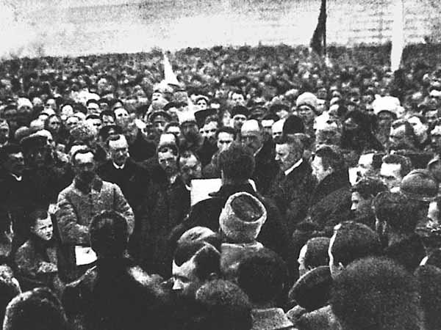
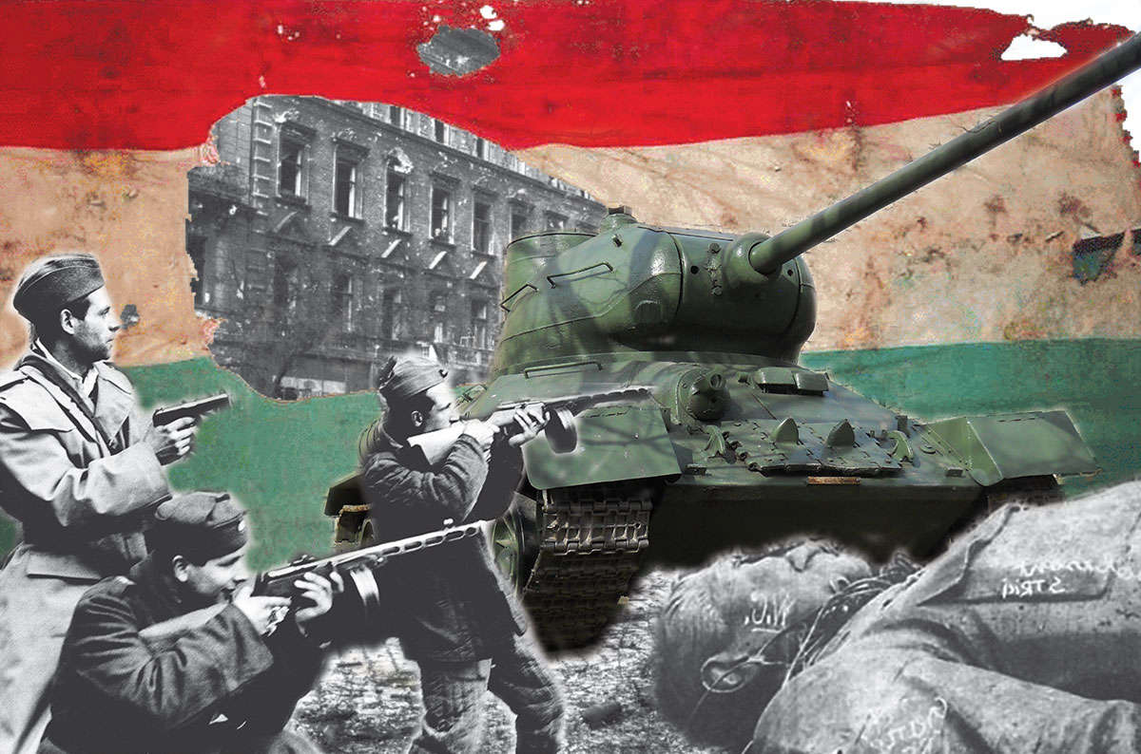
16 листопада 1918 р. Угорщину було проголошено республікою. Нова влада проголосила загальне виборче право, свободу зборів, 8-годинний робочий день, обмеження розмірів землеволодінь.

Slide 4
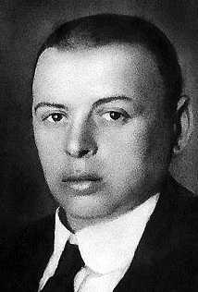
Доба Угорської радянської республіки
Угорські події були розцінені російськими більшовиками як один із проявів «всесвітньої комуністичної революції». Утворена в листопаді 1918 р. з інструктованих у Москві військовополонених Угорська комуністична партія на чолі Бела Куном стала готуватися до захоплення влади.
Бела Кун — угорський політик-комуніст та більшовицький революціонер.

Slide 5
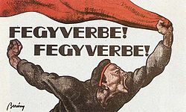
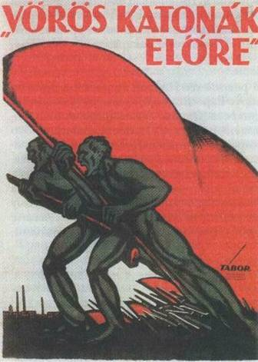
Б. Кун і його послідовники вели активну агітаційну роботу на заводах, в армії, випускали спеціальні газети; було створено Червону гвардію чисельністю близько 2,5 тис. чоловік, Всеугорську спілку робітничої молоді.
У січні 1919 р. з Росії до Угорщини було таємно доставлено 18 тис. прокомуністично налаштованих угорців з військовополонених австро-угорської армії, також переправлено 2,5 тис. кулеметів, 30 гармат та інше озброєння і набої.
У відповідь на зіткнення озброєних демонстрантів з поліцією влада заарештувала майже 80 керівників УКП, зокрема й Куна.

Slide 6
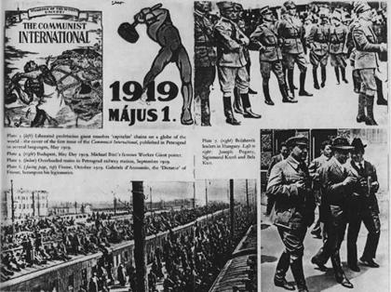
Зовнішнє та внутрішнє становище молодої республіки було важким. Країни Антанти в ультимативній формі зажадали від переможеної Угорщини звільнення територій, призначених її сусідам — Чехословаччині та Румунії. Це рішення виявилось фатальним для поміркованих політиків, що були зоріє­нтовані на країни Антанти.
У відповідь на ультиматум Антанти соціал-демократи і комуністи об'єдналися, створивши Соціалістичну партію Угорщини, яка проголо­сила 21 березня 1919 р. що бере владу у свої руки.

Slide 7
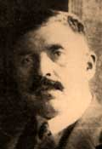
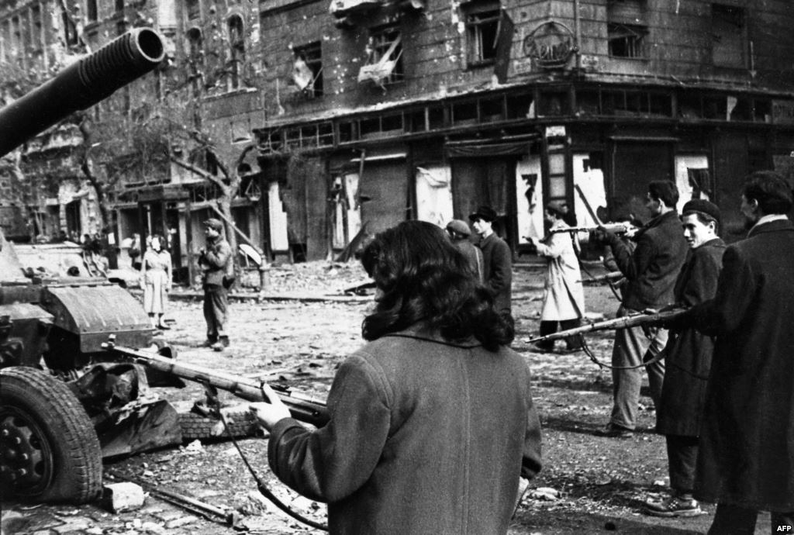
Робітничі загони в Будапешті захопили найважливіші пункти, і ново­утворений уряд проголосив Угорщину Радянською республікою на чолі з Ш. Гарбаї. Лідер комуністів Б. Кун отримав пост народного комісара закор­донних справ.
Шандор Гурбаї - угорський політик-соціаліст.
Нова влада копіювала не лише назву держави своїх московсь­ких покровителів, але й їхні методи правління: замість поліції було утворено «Червону міліцію», утворювалась Червона Армія. Почались репресії проти незадоволених, застосовувався терор. Усе це загострило ситуацію в країні й сприяло створенню антирадянського фронту.

Slide 8
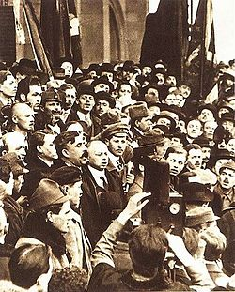
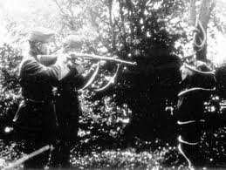
Не кращою була і зовнішня політика радянського уряду Угорщини. Не розв'язавши жодної з соціальних проблем, угорські комуністи, виконуючи вказівки Комінтерну, вчинили агресію проти сусідньої Словаччини. У червні 1919 р. за їх допомогою там утворилась «радянська республіка» російського зразка. Комуністи розпочали впровадження у Словаччині політики «воєнного комунізму» і відкритого терору. Такі дії відвернули від них народ.

Slide 9
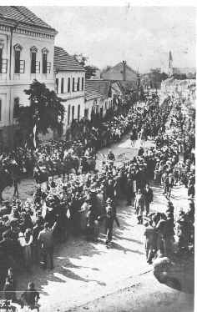
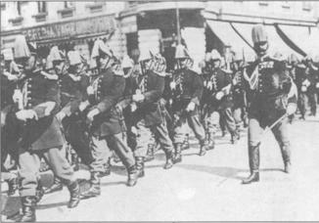
Улітку в Будапешті, Карпуварі, Калочі спалахнули повстання проти уряду. Загони угорських червоноармійців жорстоко розправлялися з повстанцями. Країна перебувала в економічній блокаді, а уряд не міг контролювати ситуацію. Із цього скористалися румунські війська і перейшли в наступ.
4 серпня 1919 р. румунські війська ввійшли в Будапешт. Угорська радянська республіка, що проіснувала 133 дні, була ліквідована.

Slide 10
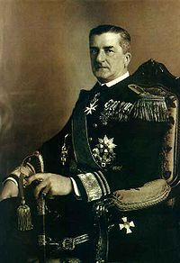
Угорщина за режиму М. Хорті
Після падіння комуністичного режиму правителем Угорщини було проголошено ерцгерцога Габсбурґського, який доручив сформувати уряд С. Фрідріху. Але Антанта не визнала його й віддала перевагу М. Хорті. Обраний у січні 1920 р. парламент ліквідував республіканський устрій і обрав М. Хорті регентом. Двічі впродовж 1921 р. імператор Карл Габсбурґ робив спроби повернути собі угорську корону, але заперечення Антанти зробили його зусилля марними.
Міклош Хорті — регент Королівства Угорщина (1920—1944), контр-адмірал австро-угорського флоту (1918).

Slide 11
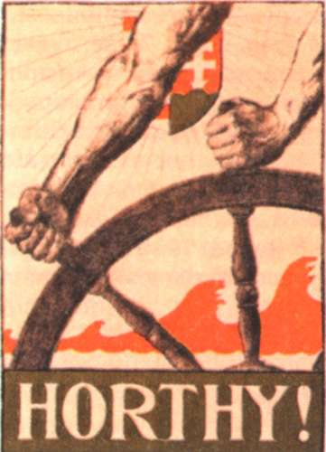
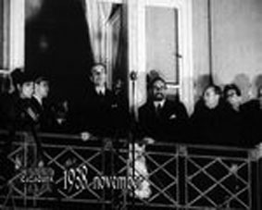
Тим часом в Угорщині встановився диктаторський авторитарний режим, опертям якого була заснована в 1921 р. Партія національної єдності. Ліві партії були заборонені й діяли у підпіллі. Вибори стали простою формальністю, оскільки за умов диктатури правляча партія незмінно перемагала на них.

Slide 12
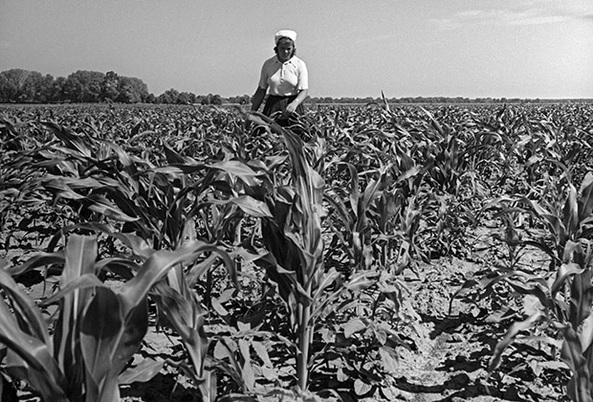
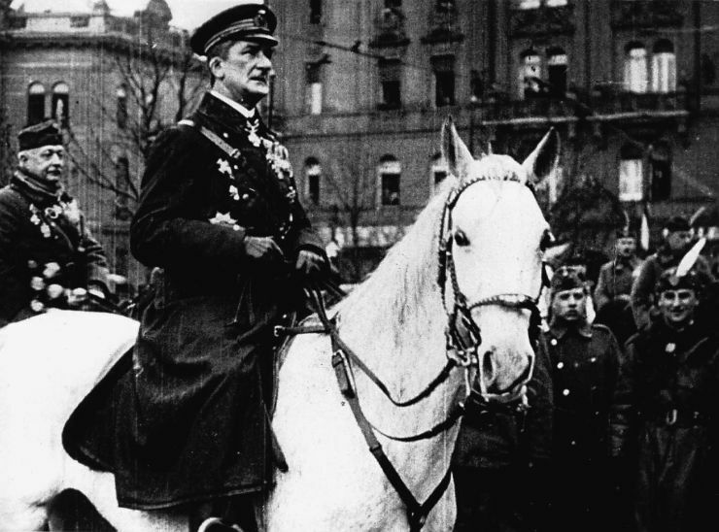
У галузі економіки адміралу М. Хорті вдалося, спираючись спочатку на позики, отримані від Ліги Націй, а потім - від США, Великої Британії, Швеції та інших західних держав, вже наприкінці 20-х рр. досягти довоєнного рівня промислового виробництва, а до 1936 р. перевищити показники докризового (1929-1932) періоду. Найвразливішим місцем угорської економіки залишалося сільське господарство.

Slide 13
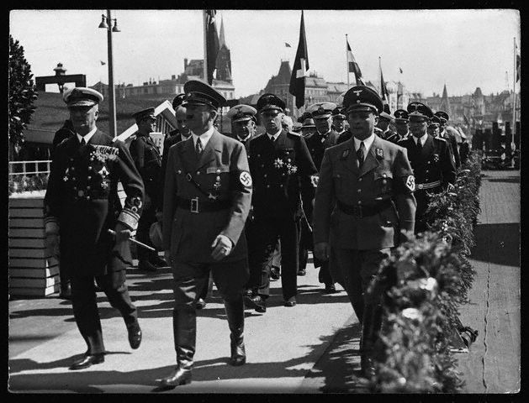
У зовнішній політиці режим вів складну дипломатичну гру, намагаючись одночасно підтримувати дружні відносини з фашистською Італією й не дратувати цим А. Гітлера. Поступово намітилася переорієнтація саме на Німеччину.
У листопаді 1938 р. Угорщина за першим Віденським арбітражем взяла участь у розчленуванні Чехо-Словацької республіки, приєднавши Південну Словаччину, а у січні 1939 р. країна стала учасником так званого «Антикомінтернівського пакту».
У березні війська адмірала М. Хорті окупували Карпатську Україну. За другим Віденським арбітражем, що відбувся в серпні 1940 р., Угорщина повернула собі Трансільванію.

